Slide 1
自动控制原理
（第 6 讲）
第二章 控制系统的数学模型
§2.1 引言
§2.2 控制系统的时域数学模型
§2.3 控制系统的复域数学模型
§2.4 控制系统的结构图及其等效变换
§2.5 控制系统的信号流图
§2.6 控制系统的传递函数

Slide 2
课程回顾（1）
§2.3.2 常用控制元件的传递函数
（1）电位计
（2）电桥式误差角检测器
（3）自整角机
（4）测速发电机（交流，直流）
（5）电枢控制式直流电动机
（6）两相异步电动机
（7）齿轮系

Slide 3


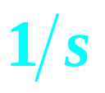
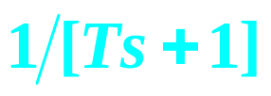
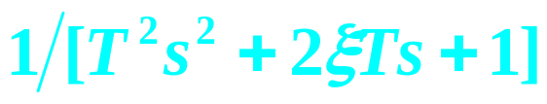

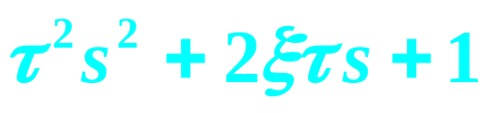
课程回顾（2）
§2.3.3 典型环节
（1）比例环节
（2）微分环节
（3）积分环节
（4）惯性环节
（5）振荡环节
（6）一阶复合微分环节
（7）二阶复合微分环节

Slide 4
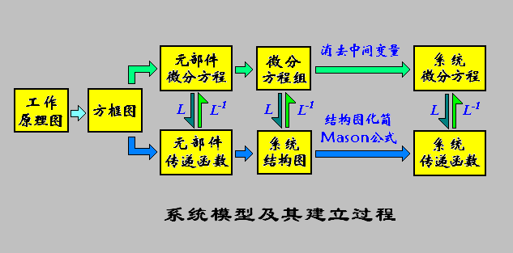
控制系统的数学模型

Slide 5
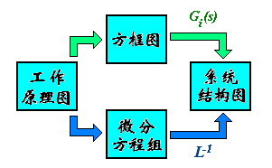
§2.4 控制系统的结构图及其等效变换(1)
§2.4.1 结构图的组成及绘制

Slide 6
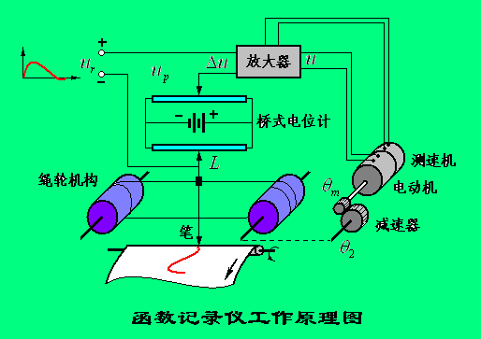














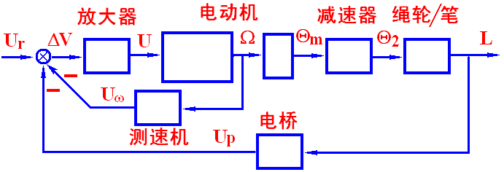














§2.4 控制系统的结构图及其等效变换(3)
例1 X-Y 记录仪
反馈口：
放大器：
电动机：
减速器：
绳 轮：
测速机：
电 桥：
函数记录器结构图

Slide 7
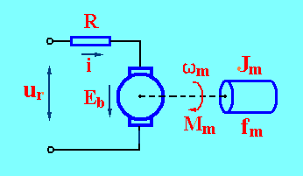




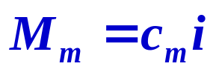
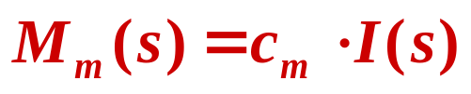




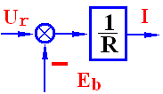



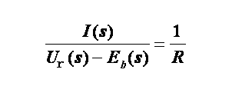
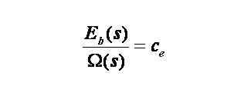
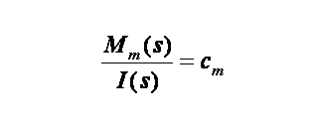
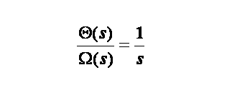
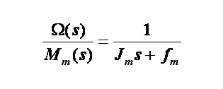


§2. 2. 1 线性元部件及系统的微分方程（2）
例2 电枢控制式直流电动机
电枢回路：
电枢反电势：
电磁力矩：
力矩平衡：
直流电动机结构图

Slide 8
§2.4 控制系统的结构图及其等效变换(1)
§2.4.2 结构图等效变换规则
结构图等效变换举例

Slide 9
控制系统的数学模型

